Slide 1


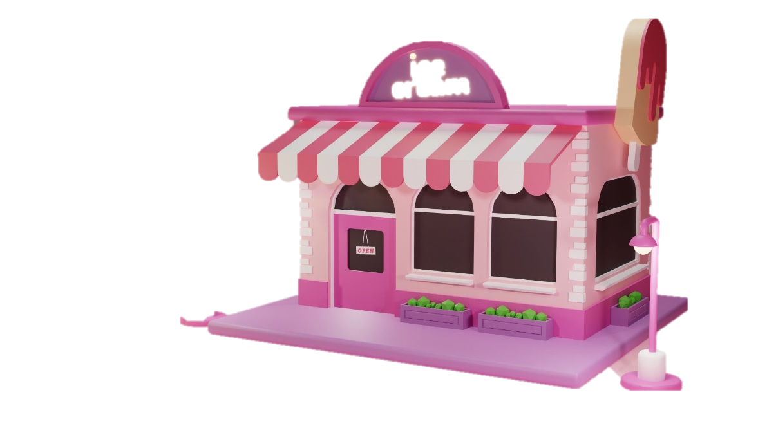
TOÁN
Làm quen với biểu thức

Slide 2
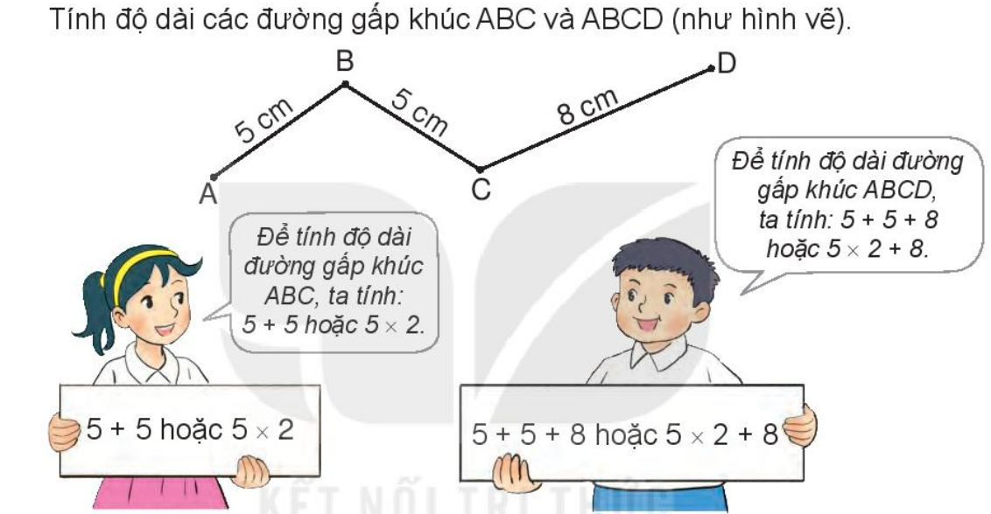
Ví dụ về biểu thức

Slide 3


Giá trị của biểu thức
Cho biểu thức:
35 + 8 - 10
= 43 – 10
= 33
Giá trị của biểu thức 35 + 8 - 10
Muốn tìm giá trị của biểu thức ta tìm kết quả của biểu thức đó.

Slide 4




1
Tính giá trị biểu thức (theo mẫu)
Mẫu:
45 – 15 + 10 = 30 + 10
= 40
b) 27 – 7 + 30
= 20 + 30
= 50
60 + 50 - 20
= 36
= 110 – 20
= 90
c) 9 x 4

Slide 5

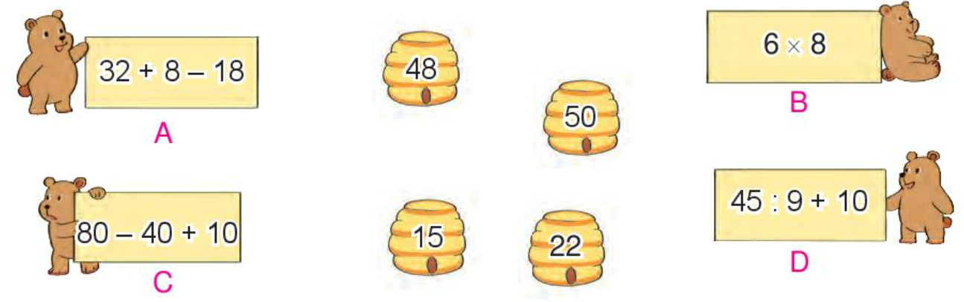
2
Chọn số là giá trị của mỗi biểu thức

Slide 6

Tính giá trị của biểu thức
35 + 48 - 12
35 + 48 - 12
= 83 – 12
= 69
Notes:
Nhấn vào Icon cỏ chăm chỉ quay về màn hình chính.

Slide 7

Đặt tính rồi tính
46 + 9 - 15
46 + 9 - 15
= 55 – 15
= 40

